Slide 1


CHÀO MỪNG CÁC CON
ĐẾN VỚI TIẾT ĐẠO ĐỨC
LỚP 2

Slide 2


Bài 11
Tìm kiếm sự hỗ trợ khi ở nhà (tiết 1)

Slide 3

Yêu cầu cần đạt:
Học sinh nêu được một số tình huống cần tìm kiếm sự hỗ trợ khi ở nhà.
Học sinh nêu được vì sao phải tìm kiếm sự hỗ trợ khi ở nhà.
*Phát triển năng lực và phẩm chất:
- Rèn năng lực phát triển bản thân, điều chỉnh hành vi.
- Hình thành phẩm chất yêu nước, trách nhiệm, chăm chỉ.

Slide 4

Thứ ba ngày 7 tháng 3 năm 2023
Đạo đức
Tìm kiếm sự hỗ trợ khi ở nhà (tiết 1)

Slide 5


Khởi động

Slide 6

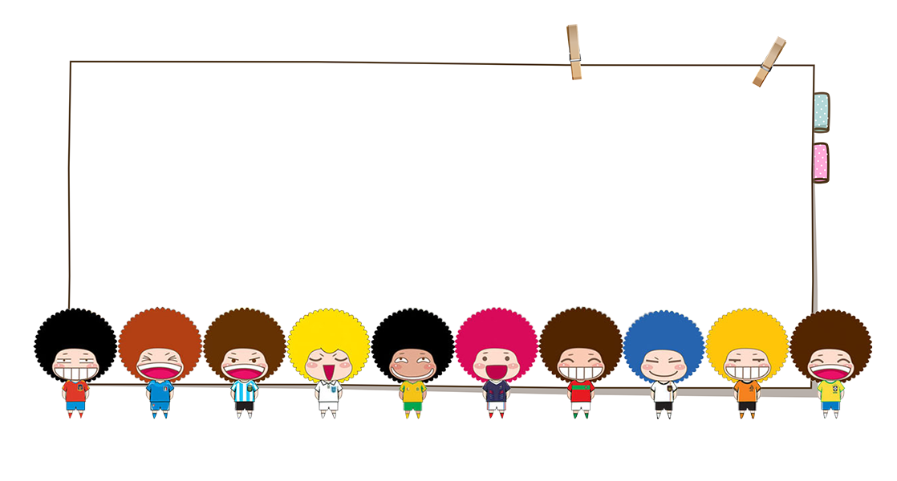
Chia sẻ về một lần em gặp khó khăn khi ở nhà. Khi đó em đã làm gì?

Slide 7
Khám phá

Slide 8
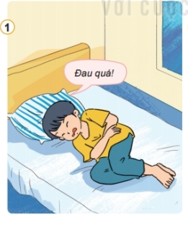
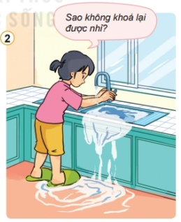
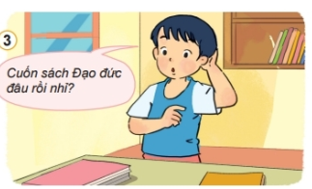
1
Quan sát tranh và trả lời câu hỏi:
- Những tình huống nào em cần tìm kiếm sự hỗ trợ? Những tình huống nào em có thể tự giải quyết? Vì sao?
- Em hãy kể thêm những tình huống cần tìm kiếm sự hỗ trợ khi ở nhà?

Slide 9
Tình huống em cần tìm kiếm sự hỗ trợ
Khi đau bụng mà không rõ nguyên nhân vì sao, em cần nhờ người lớn giúp đỡ.

Slide 10
Tình huống em cần tìm kiếm sự hỗ trợ
Vòi nước cứ chảy, có thể do hỏng hóc phía bên trong, cần có người lớn hỗ trợ em khoá, đóng vòi lại.

Slide 11
Tình huống em có thể tự giải quyết
Khi không thấy sách Đạo đức đâu, em hãy tìm lại giá để sách hoặc trong cặp sách của mình.

Slide 12
Một số tình huống cần tìm kiếm sự hỗ trợ khi ở nhà:
Khi quạt điện đang chạy thì dừng lại, bóng đèn cháy, ....
Em thấy mệt, sốt, chóng mặt, buồn nôn, …

Slide 13



Khi ở nhà một mình, gặp những tình huống khó hoặc dễ gây nguy hiểm, em gọi và thông báo cho người lớn biết.

Slide 14
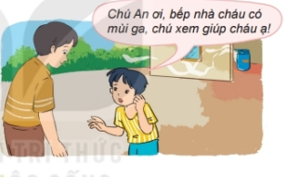
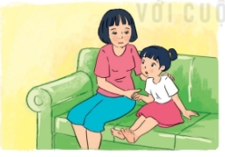
2
Đọc tình huống và trả lời câu hỏi:
Sáng nay, Nam ở nhà một mình. Nam ngửi thấy mùi ga tỏa ra từ phòng bếp.
1
2
Gần đây, anh hàng xóm hay sang nhà Lan chơi và đòi cầm tay Lan. Lan đã kể cho mẹ nghe.
- Em hãy nhận xét về cách tìm kiếm sự hỗ trợ của các bạn trong tình huống trên.
- Vì sao em cần tìm kiếm sự hỗ trợ khi ở nhà?
- Kể thêm những cách tìm kiếm sự hỗ trợ khi ở nhà mà em biết?

Slide 15
Bạn Nam biết tìm kiếm sự hỗ trợ, bạn bình tĩnh và tìm đúng người có thể giúp mình.

Slide 16
Bạn Lan biết tìm kiếm sự hỗ trợ; bạn nói rõ sự việc với mẹ, mẹ sẽ có cách giúp bạn.

Slide 17
Biết tìm kiếm sự giúp đỡ từ người xung quanh giúp chúng ta giải quyết những khó khăn của mình.

Slide 18
Một số cách tìm kiếm sự hỗ trợ khi ở nhà:
Sang nhờ các bác hàng xóm giúp hoặc gọi điện cho người thân (bố, mẹ, ông, bà,…)

Slide 19


Chào tạm biệt các con.
Chúc các con chăm ngoan, học tập tốt!

